Slide 1



CÔNG NGHỆ VÀ ĐỜI SỐNG

Slide 2



Slide 3




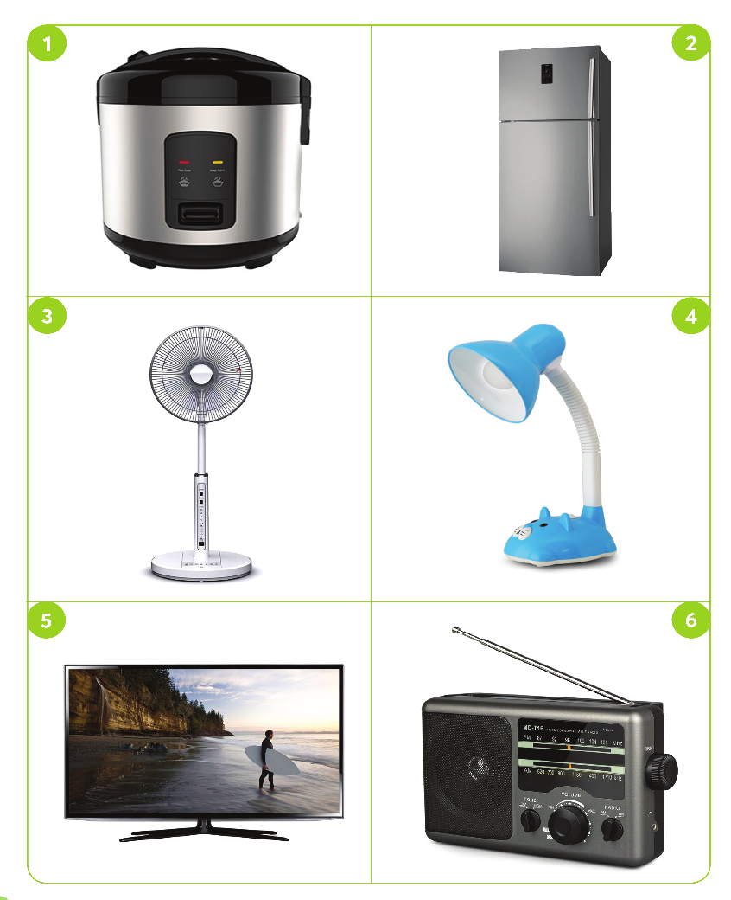








Slide 4



Đây là đối tượng tự nhiên hay sản phẩm công nghệ
Đối tượng tự nhiên

Slide 5
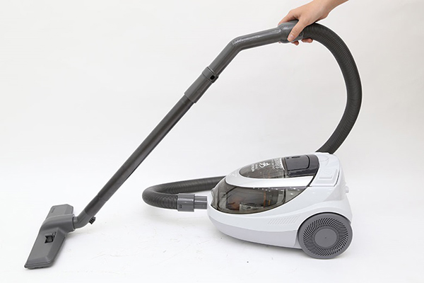
Đây là đối tượng tự nhiên hay sản phẩm công nghệ
Sản phẩm công nghệ

Slide 6

Đây là đối tượng tự nhiên hay sản phẩm công nghệ
Đối tượng tự nhiên

Slide 7

Đây là đối tượng tự nhiên hay sản phẩm công nghệ
Sản phẩm công nghệ

Slide 8
Bài 1
Tự nhiên và công nghệ
Tiết 2

Slide 9


Hoạt động 1. Tìm hiểu về sản phẩm công nghệ trong gia đình.

Slide 10
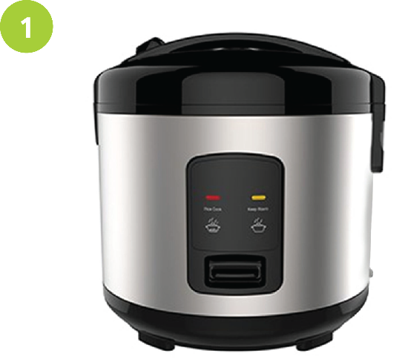
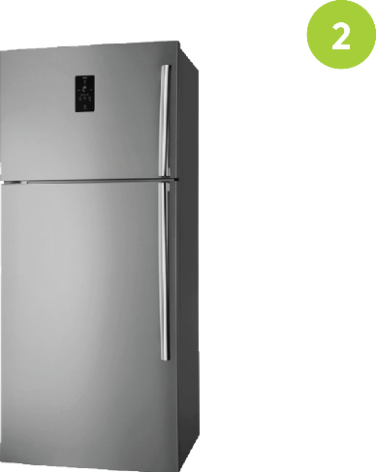
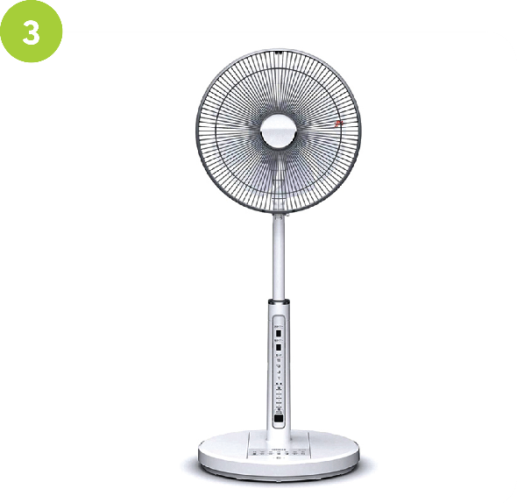
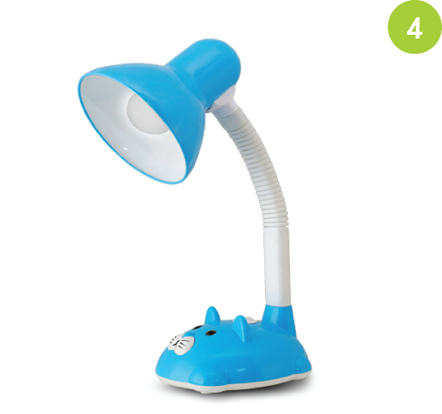
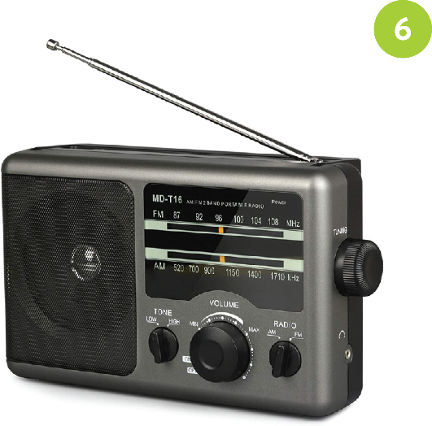
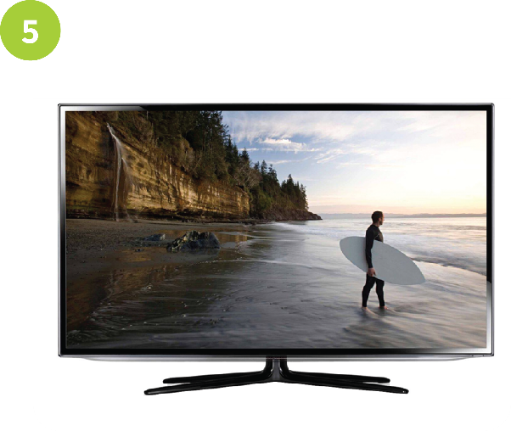
Em hãy kể tên những sản phẩm công nghệ trong gia đình ở các hình dưới đây và nêu tác dụng của mỗi sản phẩm đó.

Slide 11


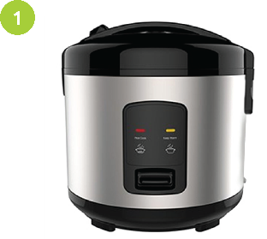
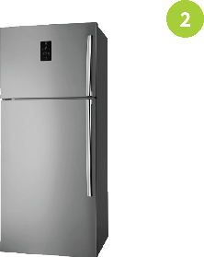
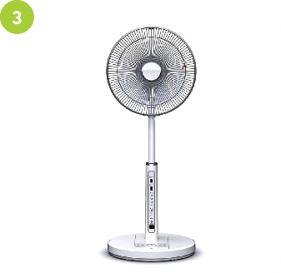
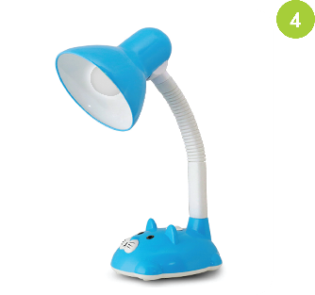
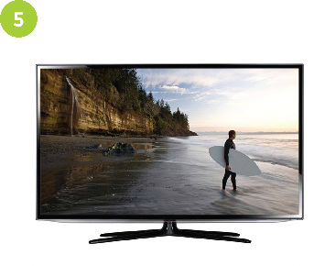
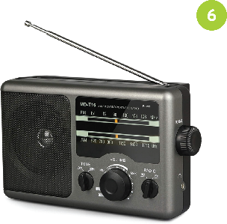

Gợi ý
Đó là đồ dùng gì?
Nhà em có dùng nó không?
Tác dụng của đồ dùng đó là gì?

Slide 12
Em hãy kể tên những sản phẩm công nghệ trong gia đình ở các hình dưới đây và nêu tác dụng của mỗi sản phẩm đó.
Có thể dùng để nấu cơm, làm bánh, hầm cháo.....
Nồi cơm điện

Slide 13
Em hãy kể tên những sản phẩm công nghệ trong gia đình ở các hình dưới đây và nêu tác dụng của mỗi sản phẩm đó.
Dùng để bảo quản thức ăn, làm nước đá….
Tủ lạnh

Slide 14

Em hãy kể tên những sản phẩm công nghệ trong gia đình ở các hình dưới đây và nêu tác dụng của mỗi sản phẩm đó.
Dùng để làm mát, hạ nhiệt...
Quạt điện

Slide 15

Em hãy kể tên những sản phẩm công nghệ trong gia đình ở các hình dưới đây và nêu tác dụng của mỗi sản phẩm đó.
Dùng để chiếu sáng khi học, đọc sách, xem báo….
Đèn học

Slide 16
Em hãy kể tên những sản phẩm công nghệ trong gia đình ở các hình dưới đây và nêu tác dụng của mỗi sản phẩm đó.
Dùng để cung cấp thông tin, giải trí,... thông qua âm thanh và hình ảnh.
Ti vi

Slide 17
Em hãy kể tên những sản phẩm công nghệ trong gia đình ở các hình dưới đây và nêu tác dụng của mỗi sản phẩm đó.
Dùng để cung cấp thông tin, giải trí,... thông qua âm thanh.
Máy phát thanh
Radio

Slide 18

Một số sản phẩm công nghệ thường được sử dụng trong sinh hoạt hằng ngày ở gia đình như: nồi cơm điện, quạt điện, tủ lạnh, máy thu thanh, tivi… Khi sử dụng, em cần cẩn thận đảm bảo an toàn, tiết kiệm điện để giảm chi phí cho gia đình và nguồn tài nguyên tự nhiên.

Slide 19
Hoạt động 2. Các bước sử dụng sản phẩm công nghệ trong gia đình

Slide 20


Chia sẻ cách sử dụng các sản phẩm công nghệ trong gia đình mà em biết và những điều cần lưu ý khi sử dụng.
Thảo luận nhóm

Slide 21



Slide 22
Những điều cần lưu ý khi sử dụng các sản phẩm công nghệ:
1. Tuân thủ hướng dẫn của nhà sản xuất.
2. Cần đảm bảo an toàn tuyệt đối khi sử dụng các thiết bị công nghệ có sử dụng nguồn điện và nhờ sự hỗ trợ của người lớn khi cần thiết.

Slide 23

EM THÔNG THÁI
Em lên thực hành bật ti vi và sử dụng điện thoại di động

Slide 24
CỦNG CỐ

Slide 25
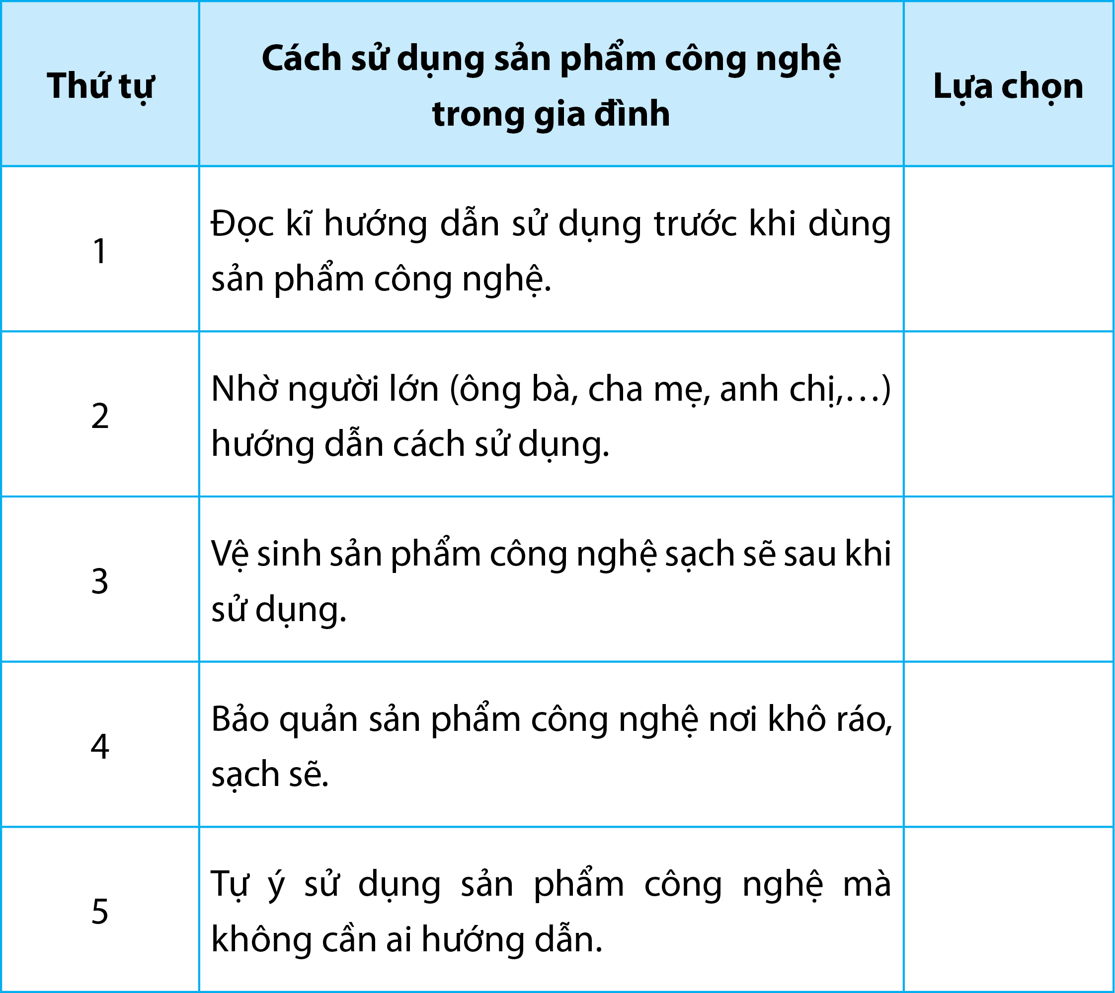

Em hãy chọn cách sử dụng sản phẩm công nghệ trong gia đình phù hợp có trong bảng dưới đây bằng cách đánh dấu 􀀁 vào cột lựa chọn.
Notes:
Click chọn vòng tròn

Slide 26


